Slide 1
Mavzu:Spencer-Attix nazariyasi
Tayyorladi:Eshimmatova Ozoda_Sotimova Sevinch

Slide 2
Reja:
Spencer va Attix nazariyasining yaratilish tarixi
Nazariyaning ahamiyati,hisoblash formulasi
Bragg-Gray va Spencer-Attix nazariyalarini solishtirish
Qo’llanilishi

Slide 3
Nazariyaning yaratilish tarixi
Edward Attix va Herbert Spencer XIX-XX asrlarda yashab ko’plab nazariyalar yaratgan bo’lib ,ularning biri atrof-muhitning ijtimoiy va biologik omillariga ta’siri,ya’ni inson salomatligiga ta’sirini o’lchash nazariyasini yaratdi.
Attix nazariyasining kelib chiqishini tushunish uchun avvalo Bragg-Grayning bo’shliq nazariyasini eslab o’tish kerak.Bragg va Gray 1930-yillarda birinchi bo’lib bo’shliq ichida doza o’lchash uchun nazariya taklif qilgan.Ular shunday taxmin qilishdiki,agar bo’shliq juda kichik bo’lsa va moddalarning zaryadlangan zarrachalar oqimini sezilarli darajada buzmasa,unda bo’shliqdagi o’lchangan doza atrof-muhitdagi doza bilan proporsional bo’ladi

Slide 4
Radiatsiya ta’sirida ikkinchi darajali elektronlar hosil bo’ladi.Bragg-Gray nazariyasida esa bu past energiyali elektronlarning energiya uzatishi e’tiborga olinmaydi.Natijada real sharoitda doza kam yoki noto’g’ri baholanadi.
1955-yilda Leland Spencer va Frank Attix bu nazariyani rivojlantirib,real sharoitlarda yaxshiroq hisobga oladigan yangilangan modelni yaratadilar.
Ular nazariyasiga Delta zarralar, Cut-off energiya,differensial stopping power tushunchalarini joriy qilgan.

Slide 5
Delta zarralar-bu zaryadlangan zarracha(odatda tez electron)material orqali harakatlanganda boshqa elektronlarni urib,ular ham energiyaga ega bo’lib harakatlana boshlaydi.Ya’ni ikkinchi darajali,energiyaga ega elektronlarga delta-zarralar deyiladi.
Cut-off energiya- elektronlarning energiyasi uchun chegaraviy qiymat,undan past energiyali elektronlar bo’shliq ichida to’liq so’riladi(yutiladi) deb faraz qilinadi.Undan yuqori energiyali elektronlar esa bo’shliqdan chiqib ketishi mumkin,shuning uchun alohida hisobga olinadi.

Slide 6
Delta zarralar qanday yuzaga keladi
1.Asosiy electron materialdagi atom bilan to’qnashadi.
2.Atomdagi electron energiya oladi va tashqariga chiqadi.
3.hosil bo’lgan bu ‘uchib ketgan’ electron –delta zarra deyiladi.
Misol:1 Mev energiyali electron havo orqali o’tadi.
Ionlanish natijasida ko’plab kam energiyali elektronlar (delta zarralar) hosil qiladi.
Har bir delta-zarra o’z energiyasiga qarab,bo’shliq ichida yutiladi yoki chiqib ketadi

Slide 7
Stopping power-to’xtatuvchi kuch nima?
Zaryadlangan zarracha material ichida harakatlanayotganda bir birlik masofada yo’qotadigan o’rtacha energiya miqdori.
Matematik ifodasi: S=E/X
S-to’xtatuvchi kuch(Mev/cm)
E-zarracha energiyasi
X-zarrachaning o’tgan masofasi.
Xususiyatlari:
1.Energiyaga bog’liq .Yuqori energiyada stopping power pastroq,past energiyada esa ko’proq bo’ladi.
2.Materialga bog’liq:zichroq materiallarda stopping power yuqoriroq.
3.Zarralarning turiga ham bogliq,ya’ni og’ir zarralar(protonlar) va yengil zarralar (elektronlar) uchun farq qiladi

Slide 8
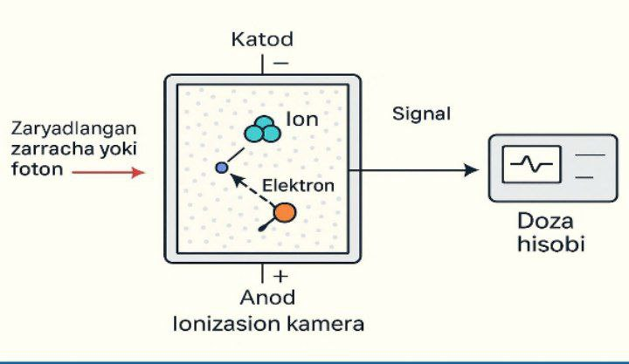

Slide 9
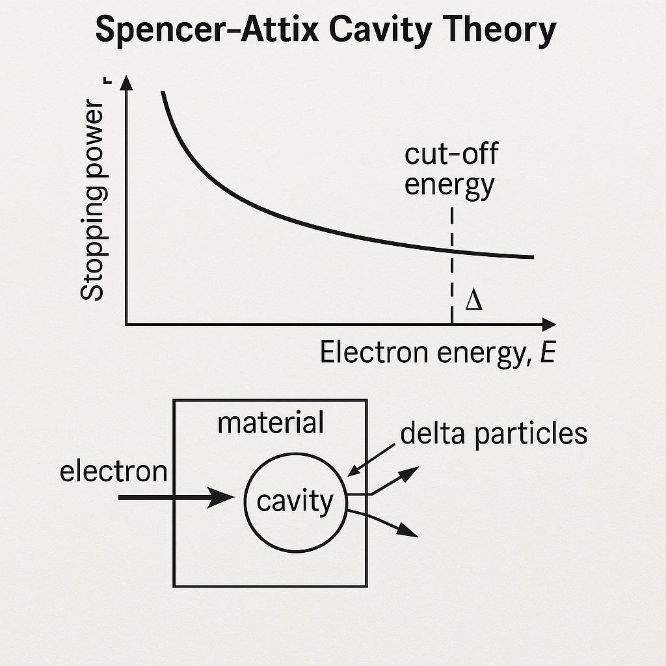

Slide 10
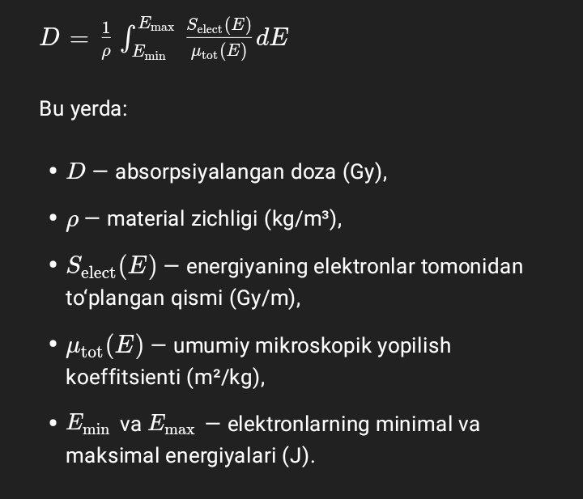
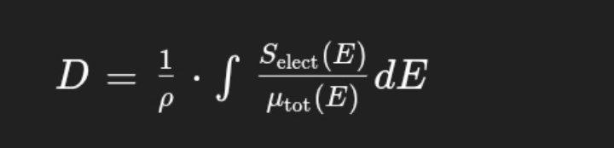
Hisoblash formulasi:
Doza va to’plangan energiyaning o’zaro bog’lanishi: Doza va stop power o’rtasidagi bog’lanish:

Slide 11
Qo’llanilish sohalari
1.Radiatsion terapiyada(onkologiyada)
Bemorga beriladigan dozaning aniq hisob-kitobi uchun.
Linear tezlatkichlar yordamida nurlantirish Spencer-Attix formulalari asosida absorbsiyalangan doza(nurlanishning modda tomonidan so’rilgan energiyasi) aniqlanadi.
Kosmik nurlanish tadqiqotlarida kosmonavtlarni kosmik nurlanishda himoya qilishi uchun kosmik zarrachalarning modda bilan reaksiyasini hisoblash.
Materiallarga zarracha nurlari bilan ishlov berish jarayonlarida

Slide 12
Foydalanilgan adabiyotlar:
https://pubmed.ncbi.nlm.nih.gov/22572534/
https://www.researchgate.net/publication/224932543_A_theoretical_re-examination_of_Spencer-Attix_cavity_theory
https://scholar.google.com/scholar?hl=en&as_sdt=0%2C5&q=spencer+attix+theory&oq=Spencer+Attix+theo#d=gs_qabs&t=1746689672302&u=%23p%3DOHPzJRImyXEJ
https://youtu.be/UVJphCHbH60?si=RivteZMAxChSmsKy
Tarjimalash uchun ChatGPT☺

Slide 13
E’tiboringiz uchun raxmat!

